Slide 1
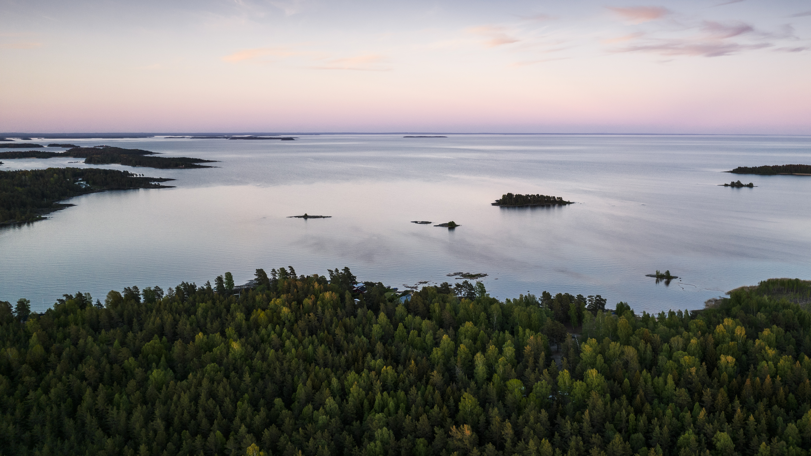
Workshop inför
nya handlingsplanen
Psykisk hälsa och suicidprevention
Notes:
Länssamordningen för psykisk hälsa och suicidprevention har fått ett regeringsuppdrag att ta fram en handlingsplan för psykisk hälsa och suicidprevention som är gemensam för hela länet. Arbetet med handlingsplanen utgår från den nationella strategin för psykisk hälsa och suicidprevention "Det handlar om livet", där 28 myndigheter deltagit i arbetet med att ta fram målområden.
För att få in ett så brett perspektiv som möjligt och för att det ska ske en positiv förändring inom områdena är det viktigt att hela samhället hjälps åt. Därför vill vi ge er möjlighet att delta i framtagandet av planen, genom att lyfta fram era synpunkter, behov och önskemål. Så att det lokala arbetet speglar den nationella målbilden.
Tillsammans skapar vi förändring och genom att identifiera hur och när vi behöver hjälpas åt över organisationsgränserna kan vi skapa ett starkare preventionsarbete på flera nivåer samtidigt.
Era åsikter är viktiga och en grund för en användbar och bred handlingsplan för länet.

Slide 2
Under 2026 tar vi fram en ny länsgemensam handlingsplan för psykisk hälsa och suicidprevention.
Planen gäller för Värmlands län 2026–2034.
Notes:
Handlingsplanen kommer att följas upp och revideras kontinuerligt och ska ses som ett levande dokument.

Slide 3
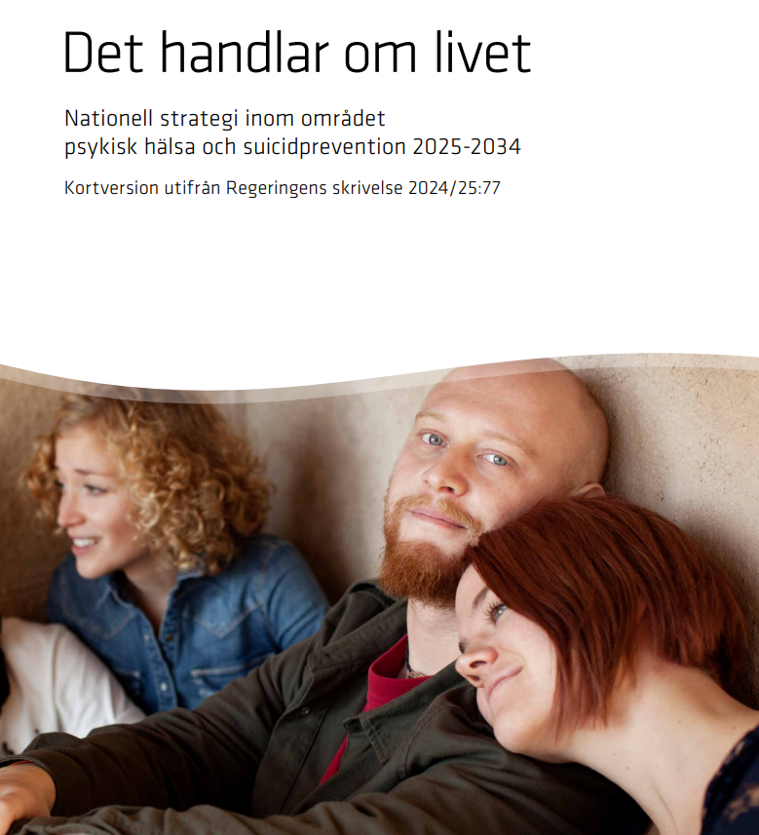
Riktning
Nationella strategin Det handlar om livet
2025 beslutade regeringen för första gången om en nationell och långsiktig svensk strategi för psykisk hälsa och suicidprevention.
Strategin bygger på fyra mål och sju delmål som bland annat syftar till att skapa ett samhälle som främjar en god och jämlik psykisk hälsa i hela befolkningen.
Notes:
Den nationella strategin för psykisk hälsa och suicidprevention ”det handlar om livet” ska skapa förutsättningar för ett samordnat och långsiktigt arbete för en god psykisk hälsa genom hela livet. det-handlar-livet.pdf.

Slide 4
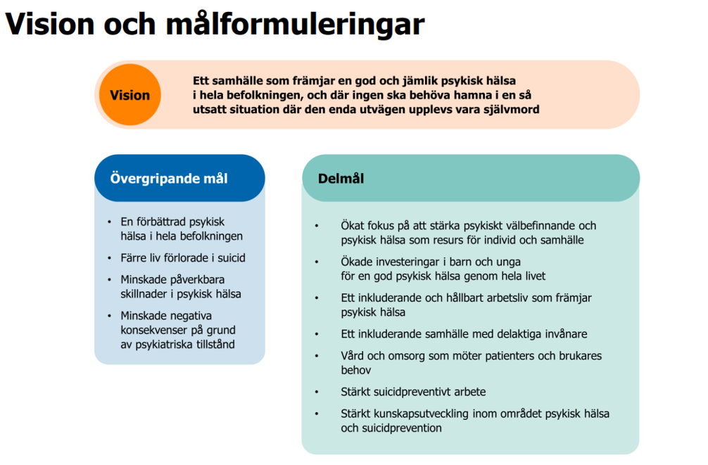
Notes:
Strategin bygger på en vision samt fyra mål och sju delmål som bland annat syftar till att skapa ett samhälle som främjar en god och jämlik psykisk hälsa i hela befolkningen.
De fyra övergripande målen följs av sju delmål som ska vägleda det operativa arbetet inom området. Delmålen ska enskilt och gemensamt bidra till att uppfylla de övergripande målen och åstadkomma en förflyttning mot den nationella strategins vision. För att delmålen ska uppfyllas behöver en rad insatser och aktiviteter genomföras. Under varje delmål presenteras därför ett antal prioriterade områden inom vilka det är särskilt angeläget att utveckla arbetet under strategiperioden.

Slide 5

Workshop

Slide 6

Hur kan ni använda materialet?
Materialet är flexibelt och uppbyggt så att ni kan arbeta med det på det sätt som passar er grupp bäst.
Exempelvis kan ni samla en arbetsgrupp på ett APT eller ha flera små workshops i olika konstellationer.
Det viktiga är att ni samlar in era svar och gör en sammanställning som ni sedan skickar in via länken.
Notes:
Extra material
Använd gärna befintligt styrdokument för psykisk hälsa och eller suicidprevention för er organisation i diskussionen.
Du som lokala ledaren för workshopen ansvarar för att tillgängliggöra det materialet för gruppdeltagarna.
Länsgemensam strategisk plan för suicidprevention - Region Värmland

Slide 7

Vilka är målgruppen för planen?
Hela samhället! Vi måste arbeta på flera plan samtidigt för att få till en förändring.
Därför vi bjuder in alla för att göra sin röst hörd. Vi är alla viktiga i det här arbetet.

Slide 8

Hur kopplas de statliga medlen för psykisk hälsa och suicidprevention ihop med planen?
Både statliga medel och ”egna” medel kommer att behöva användas för att genomföra insatser. Allt kan inte vara projekt och tillfälliga lösningar som är beroende av statliga medel – för att skapa långsiktighet behöver också annat göras inom ramen för ordinarie verksamhet.
Allt kostar heller inte pengar, exempelvis är det gratis att skapa överenskommelser eller starta nya nätverk.

Slide 9

Målet med workshopen
Samla in information från olika aktörer.
Identifiera och prioritera specifika områden och aktiviteter.
Definiera och fastställa mätbara indikatorer och mål.
Skapa en samlad och hållbar plan för förbättrad psykisk hälsa i hela länet.
Notes:
För att länets gemensamma handlingsplan ska bli så bred som möjligt är det viktig för oss inom länssamordningen att så många som möjligt är med och påverkar. Det här ska vara en handlingsplan som alla känner igen sig i. Den kommer med jämna mellanrum att följas upp kan ses som en gemensam färdplan för Värmland.

Slide 10
Till dig som leder workshopen
Instruera deltagarna att de själva får välja vilka delmål de vill arbeta med.
Ni måste inte jobba med alla delmål, det styrs helt av verksamhetens eller organisationens behov. Det kan alltså bli så att ett eller flera delmål inte blir behandlade.
Finns endast behov av eller önskan om att arbeta fördjupat med ett delmål går det bra. Det är upp till er hur mycket tid ni vill avsätta.

Slide 11
Till dig som leder workshopen
Be deltagarna läsa igenom valda delmål inför varje grupparbete.
I varje grupp ska en sekreterare utses. Det blir en ny sekreterare för varje gruppbyte.
Dokumentationspappret lämnas kvar till nästa gruppkonstellation.
När gruppdeltagarna känner sig färdiga samlar du som lokal workshopsledare in dokumentationen från varje station.
Förslag på tidsåtgång är 60-90 minuter, beroende på gruppens storlek och hur många delmål ni tänker diskutera.

Slide 12
Till dig som deltar i workshopen
Läs igenom det utvalda delmålet.
Välj ut en mötesledare och eller sekreterare som dokumenterar gruppens diskussioner och fördelar ordet om det behövs.
Diskutera i gruppen vad ni tänker kring de olika frågorna.
Lämna kvar dokumentationspappret när ni lämnar stationen.
Ny grupp fortsätter att dokumentera på samma papper.

Slide 13

När workshopen är slut
Du som lokal workshopledaren ansvarar för att samla in dokumentation från grupperna.
Skicka in den samlade informationen senast den 30 april 2026 via den här länken: https://link.webropolsurveys.com/S/EF8A23A0B405BEE0

Slide 14
Här hittar du material till workshopen
regionvarmland.se/workshoppsykiskhalsa
Notes:
Kanke korta det i bilden och lägga som talmanus

Slide 15

Tillsammans skapar vi förändring!
Vi hoppas att workshopen identifierar hur och när vi behöver hjälpas åt över organisationsgränserna.
Tillsammans skapar vi ett starkare preventionsarbete i Värmland.
Notes:
Ev talmanus

Slide 16
Kontakt
Pernilla Öhrman, pernilla.ohrman2@regionvarmland.se
Annika Englund, annika.englund2@regionvarmland.se

